Slide 1
Rücksprache MA
23.06.2020

Slide 2
Remote-Zugang

Slide 3
Fortschritte letzte Woche
Versuch am Prüfstand
Entwurf zu Referenzfall
Störerkennung mit DTW

Slide 4
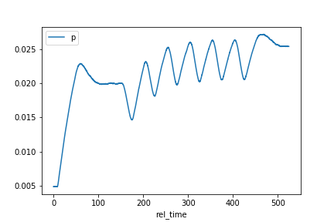
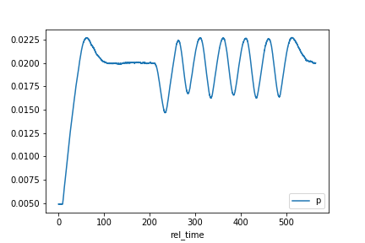
Versuchsergebnisse

Slide 5
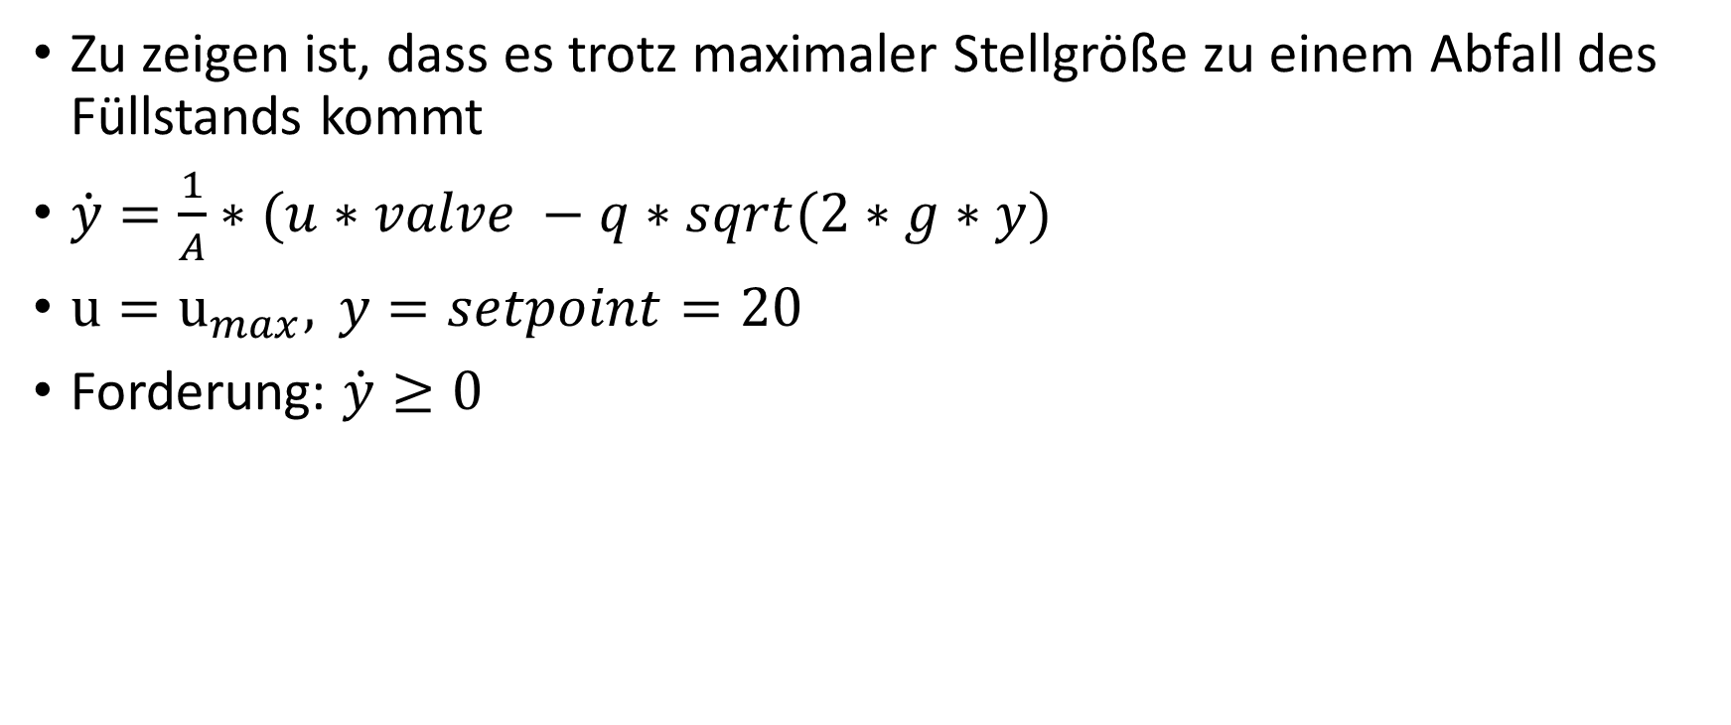
Referenzfall
Zu zeigen ist, dass es trotz maximaler Stellgröße zu einem Abfall des Füllstands kommt
$\dot{y}=\frac{1}{A}∗(u∗valve −q∗sqrt(2∗g∗y)$
${u=u}_{max},{y=setpoint=20}$
Forderung: $\dot{y}≥0$

Slide 6
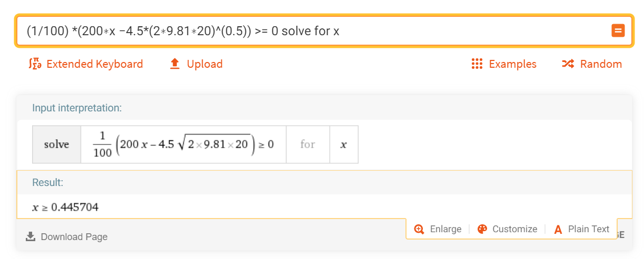
Sobald Ventil um deutlich mehr als die Hälfte geschlossen ist, führt es unabhängig vom Regler zu einem Abfall → Antizipierung ist notwendig

Slide 7
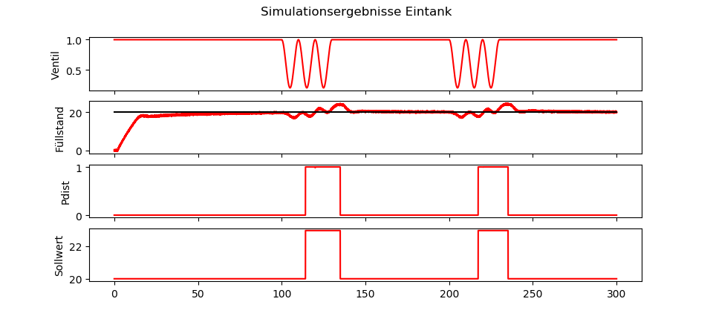
Erkennung mit DTW (noise_sigma = 0,2, deadtime = 2)

Slide 8
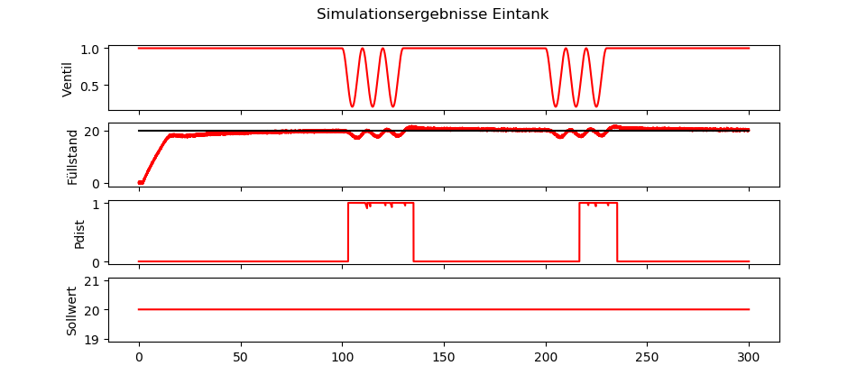
Erkennung mit DTW ohne Reagieren (noise_sigma = 0,2, deadtime = 2)

Slide 9
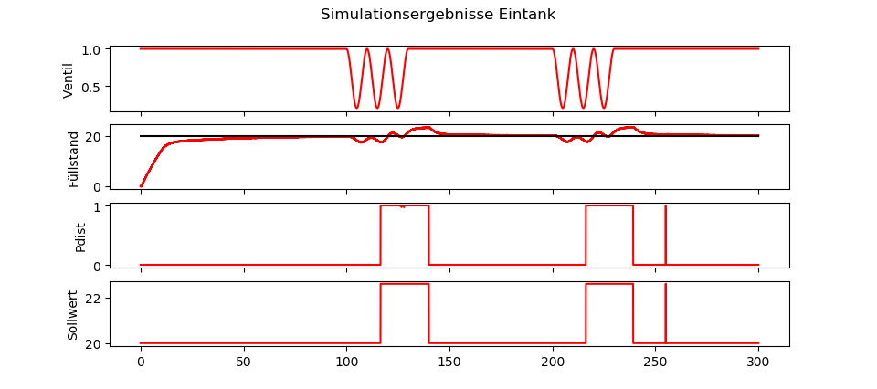
Erkennung mit DTW (noise_sigma = 0,05, deadtime = 0,5)

Slide 10
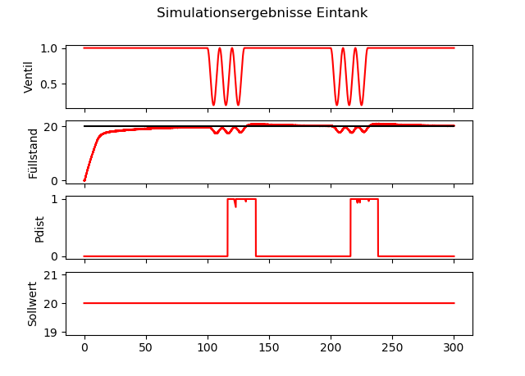
Erkennung mit DTW ohne Reagieren (noise_sigma = 0,05, deadtime = 0,5)

Slide 11
Plan bis zwischen Kolloquium
Bis 2.7.2020
ARMA mit Modellspeicher
Versuch am Prüfstand wiederholen mit festen Start- und Endzeitpunkten für Störung
Totzeit im Betrieb bestimmen
Monte Carlo (ohne ARMA mit Modellspeicher und SARIMAX)
Falls Zeit: DTW am Prüfstand
Ab 2.7.2020
Präsentation vorbereiten

Slide 12
Fragen
Tankparameter → selbst aus Modelica nehmen
Probepräsentation

Slide 13
Kritischer Zeitpunkt

